Slide 1

ESCUELA POLITÉCNICA DEL EJÉRCITO «ESPE»
CARRERA DE INGENIERÍA MECATRÓNICA
DISEÑO, SIMULACIÓN Y PROGRAMACIÓN DE UNA MÁQUINA TINTURADORA, SECADORA Y ENROLLADORA DE PAPEL PARA LA PRODUCCIÓN DE SERPENTINAS PARA LA EMPRESA
EMPACMACHINE CIA. LTDA.
PROYECTO PREVIO A LA OBTENCIÓN DEL TÍTULO DE
INGENIERO EN MECATRÓNICA
AUTOR: AVILA CALDERÓN FRANCISCO JAVIER
DIRECTOR: ING. RIOFRÍO PATRICIO
CODIRECTOR: ING. LEÓN PAOLA

Slide 2
OBJETIVO GENERAL
Diseñar, simular y programar una máquina tinturadora, secadora y enrolladora de papel para la producción de serpentinas para la empresa EMPACMACHINE CIA. LTDA.
OBJETIVOS ESPECÍFICOS
Dimensionar y seleccionar los distintos elementos mecánicos, neumáticos, eléctricos y de control.
Diseñar las distintas piezas que conforman la máquina y realizar los respectivos planos.
Realizar el programa de control y la interfaz para configurar parámetros.
Realizar la simulación de la secuencia de funcionamiento de la máquina.
Realizar el análisis económico de costos de construcción de la máquina.

Slide 3
JUSTIFICACIÓN
Siguiendo sus objetivos institucionales, la empresa auspiciante EMPACMACHINE considera de gran importancia la construcción y diseño de diferentes equipos, dejando de lado la importación de maquinaria extranjera y ofreciendo al mercado nacional equipos de alta calidad y eficiencia.
Con el diseño de esta máquina se abre una nueva área de investigación y producción en la empresa, con la que se dará solución a las necesidades planteadas por el cliente, que en este caso es un productor de serpentinas el cual desea mejorar tiempos de producción y calidad en su proceso.

Slide 4
ALCANCE
El proyecto tiene como alcance el diseño, simulación y programación de una máquina tinturadora de papel para la producción de serpentinas, se realizará el dimensionamiento y selección de los elementos mecánicos, neumáticos, eléctricos y de control, se diseñarán las piezas que forman la máquina y se dibujarán sus respectivos planos, se hará el programa para el PLC con su respectiva simulación del proceso, un HMI para la configuración de parámetros de funcionamiento y se realizará un estudio de costos para determinar el valor de la máquina.

Slide 5
NECESIDADES DEL CLIENTE
Aumentar la producción de serpentinas en un 50%.
Disminuir tiempos de producción
Disminuir el desperdicio de materia prima.
Que el proceso sea automático.
Mejorar el color del papel.
Que el proceso sea regulable.

Slide 6
SOLUCIONES A LAS NECESIDADES DEL CLIENTE
MÁQUINA AUTOMÁTICA CONTROLADA POR PLC
La máquina constará de pistones neumáticos los cuales serán pilotados por electroválvulas 5/2, también tendrá motores trifásicos y resistencias eléctricas. Todos los actuadores tendrán sus respectivos sensores y serán controlados por un tablero eléctrico el cuál constará de relés, variadores de frecuencia, fusibles, fuente, interruptores, pulsadores y tendrá como cerebro un PLC. Todo este sistema será para una red eléctrica trifásica.

Slide 7
SOLUCIONES A LAS NECESIDADES DEL CLIENTE
RODILLO DE TINTURADO SUAVE
Una vez que se hayan determinado las dimensiones del rodillo de tinturado se le realizará un proceso de vulcanizado para una dureza de 50 shore con un espesor de 1cm, está es una dureza intermedia la cual va a permitir que la tinta sea absorbida por el rodillo y que al momento de ejercer presión sobre este, él mismo no se deforme.

Slide 8
SOLUCIONES A LAS NECESIDADES DEL CLIENTE
MÁQUINA REGULABLE PARA VARIOS TAMAÑOS
La máquina constará con un programa que permita seleccionar el largo de papel que se desea que sea enrollado, este rango ira entre 1m a 3m como mínimo y máximo respectivamente, estos valores podrán ser variados en la pantalla de interfaz de usuario. Para saber el largo del papel que está siendo enrollado se utilizará un encoder como sensor.

Slide 9
PLANTEAMIENTO DEL DISEÑO
LA CASA DE LA CALIDAD
Esta herramienta consta de los siguientes pasos:
Identificación de lo que el cliente desea.
Identificación de como el producto satisfará los deseos del cliente.
Relación entre los deseos del cliente con los cómo del producto.
Identificación de las relaciones entre los cómo de la empresa.
Desarrollo de la clasificación de la importancia.

Slide 10
NECESIDADES ESPECÍFICAS DEL CLIENTE
La máquina debe tener la capacidad para trabajar un ancho máximo de papel de 900 mm.
La máquina debe tener la capacidad máxima para hacer rollos de 300 mm de largo.
La producción artesanal actual es de 600 rollos de papel tinturado en 8 horas, se requiere una producción de 900 rollos en el mismo tiempo (50% de aumento en producción).
Durante cada puesta en marcha de la máquina se realizará rollos de un solo color.
El largo de la máquina no debe superar los 6 m de largo.

Slide 11
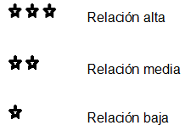
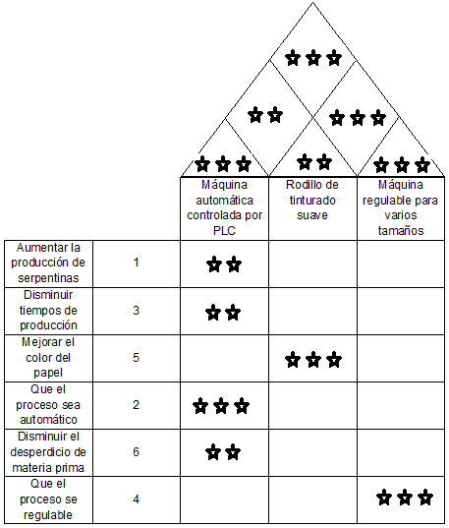
LA CASA DE LA CALIDAD

Slide 12
MÉTODO DE EVALUACIÓN
Se utilizó el método ordinal corregido de criterios ponderados que permite obtener resultados globales suficientemente significativos.
Se basa en unas tablas donde cada criterio (o solución, para determinado criterio) se confronta con los restantes criterios (o soluciones) y se asignan los valores siguientes.
1 si el criterio de filas es superior a las columnas.
0.5 si el criterio de las filas es igual a las columnas.
0 si el criterio de las filas es inferior a las columnas.

Slide 13
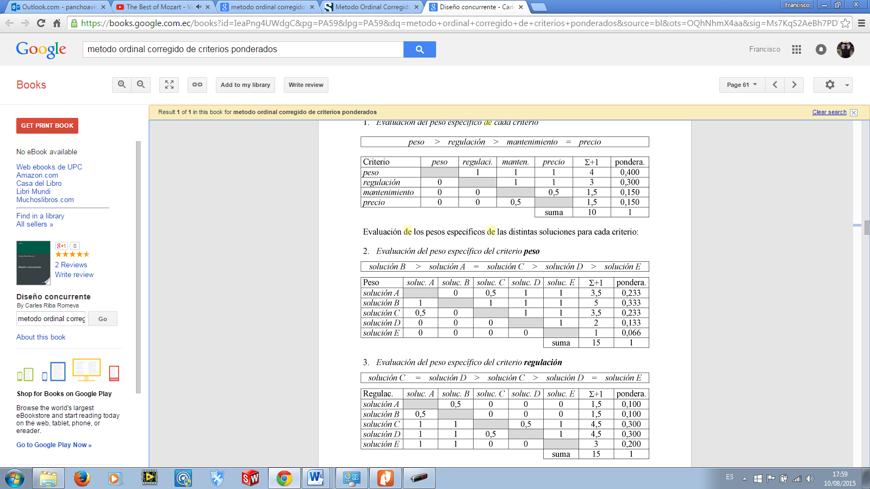
MÉTODO DE EVALUACIÓN

Slide 14
CRITERIOS DE EVALUACIÓN
Los criterios de evaluación fueron determinados por la empresa EMPACMACHINE luego de haber llegado a un convenio con el cliente solicitante de la máquina.
Los criterios de evaluación son los siguientes:
Costo
Funcionalidad
Facilidad de montaje
Facilidad de operación
Mantenimiento

Slide 15
VALORACIÓN DE LOS SISTEMAS
VALORACIÓN DEL SISTEMA DE PINTADO
Solución A: Inyección de tinta
Solución B: Impresión láser
Solución C:Tinturado con anilina
VALORACIÓN DEL SISTEMA DE DESBOBINADO DE PAPEL
Solución A: Desbobinador horizontal fijo
Solución B: Desbobinador horizontal móvil
Solución C:Desbobinador vertical

Slide 16
Conclusión de soluciones para el sistema de pintado
Conclusión de soluciones para el sistema de desbobinado

Slide 17
ALTERNATIVA DE DISEÑO SELECCIONADA
Sistema de desbobinado de papel
Sistema de pintado
Sistema de secado
Sistema dosificador de tubos para enrollar
Sistema de enrolle
Sistema de corte
Sistema de expulsión

Slide 18
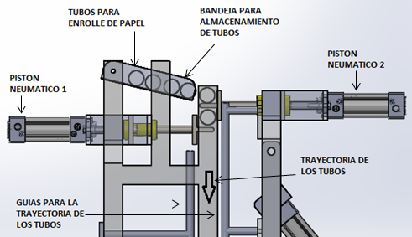
SISTEMA DOSIFICADOR DE TUBOS PARA ENROLLAR

Slide 19
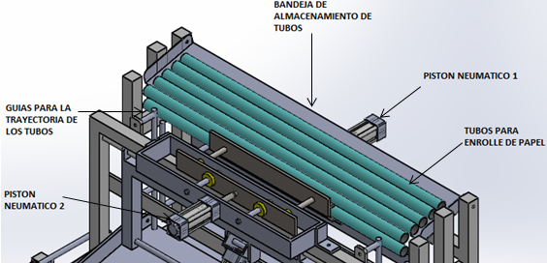
SISTEMA DOSIFICADOR DE TUBOS PARA ENROLLAR

Slide 20
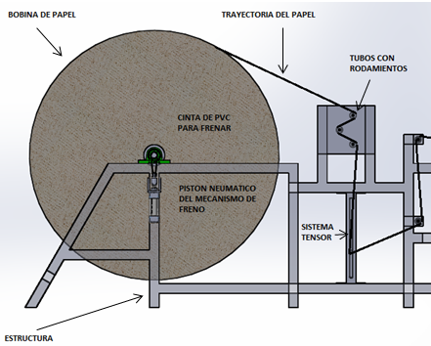
SISTEMA DE DESBOBINADO DE PAPEL

Slide 21
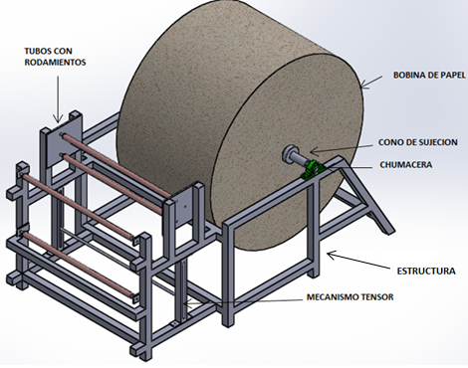
SISTEMA DE DESBOBINADO DE PAPEL

Slide 22
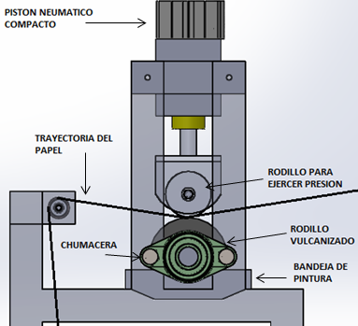
SISTEMA DE PINTADO

Slide 23
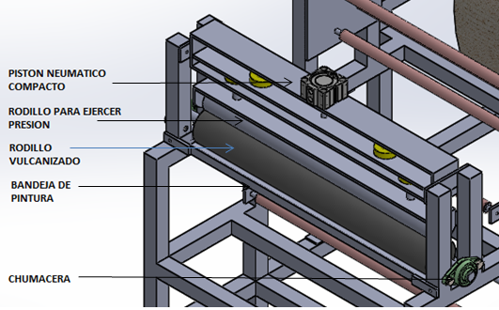
SISTEMA DE PINTADO

Slide 24
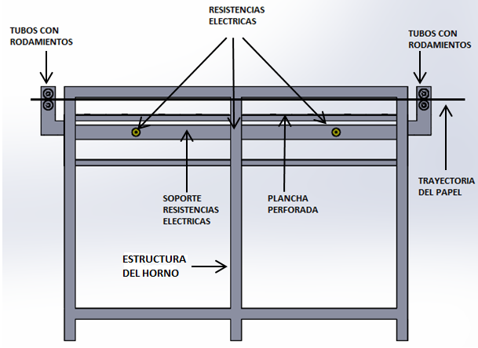
SISTEMA DE SECADO

Slide 25
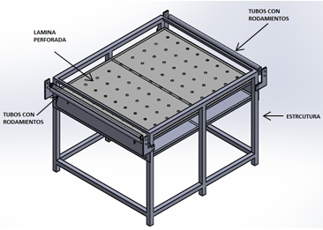
SISTEMA DE SECADO

Slide 26
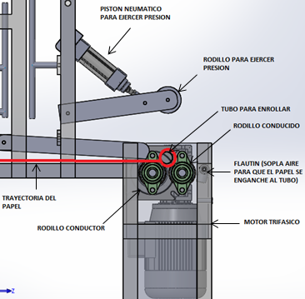
SISTEMA DE ENROLLADO

Slide 27
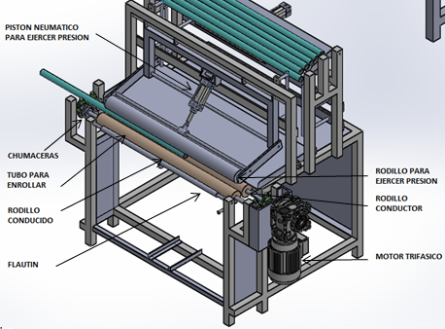
SISTEMA DE ENROLLADO

Slide 28
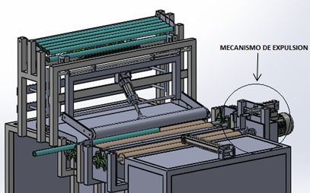
SISTEMA DE EXPULSIÓN

Slide 29
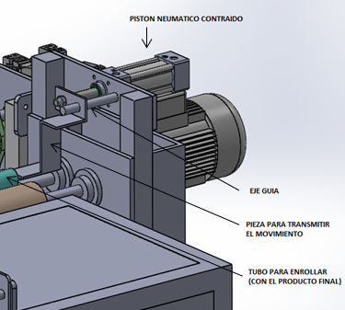
SISTEMA DE EXPULSIÓN

Slide 30
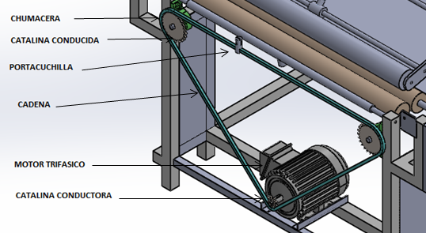
SISTEMA DE CORTE

Slide 31
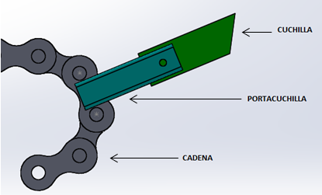
SISTEMA DE CORTE

Slide 32
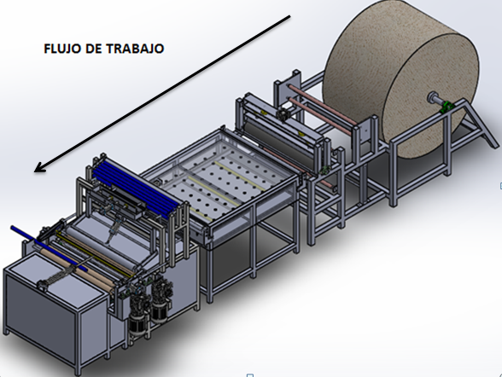
DISEÑO COMPLETADO

Slide 33
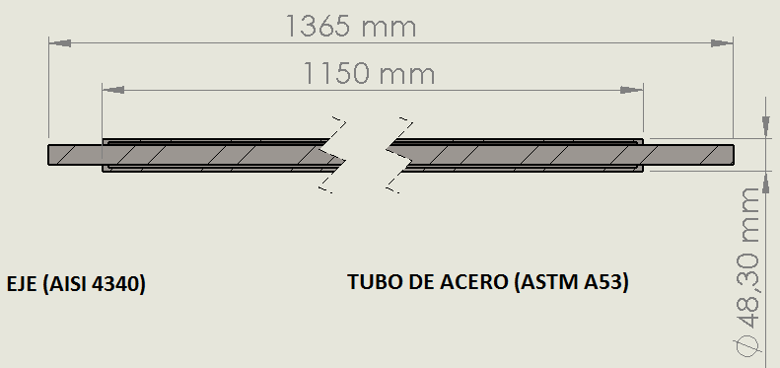
DIMENSIONAMIENTO DEL EJE PARA EL RODILLO DE SOPORTE DEL ROLLO DE MATERIA PRIMA

Slide 34
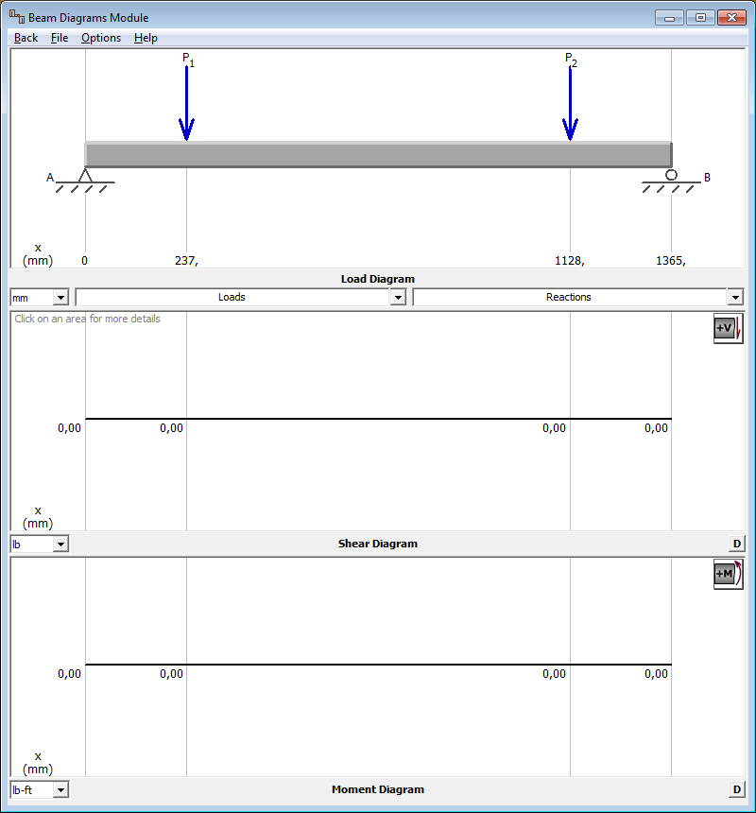
Para hallar el diámetro del eje se utiliza el caso : Viga libremente apoyada, dos cargas concentradas iguales colocadas simétricamente

Slide 35
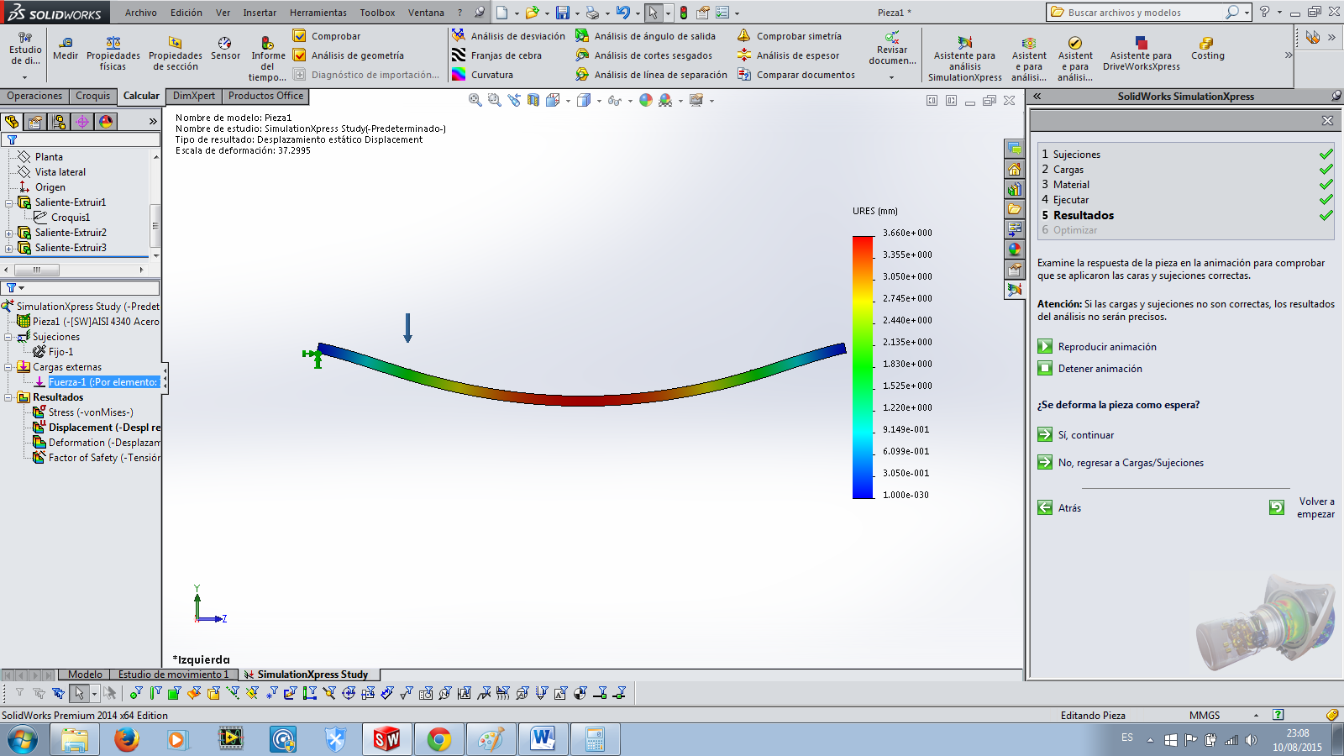
Análisis de deflexión del eje del rodillo para materia prima

Slide 36
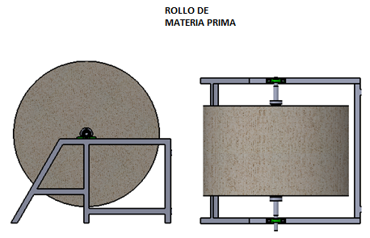
DISEÑO DE LA ESTRUCTURA PARA LA MATERIA PRIMA
Soporte estructural para el rollo de materia prima
Brindar facilidad para el montaje del rollo de materia prima
Material: Acero estructural ASTM A36

Slide 37
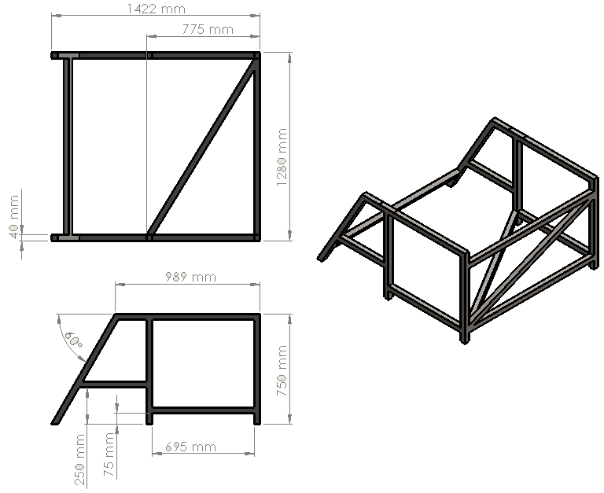

Slide 38
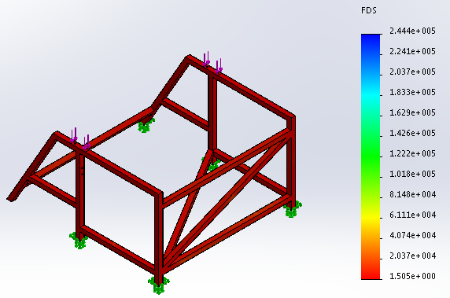

Slide 39
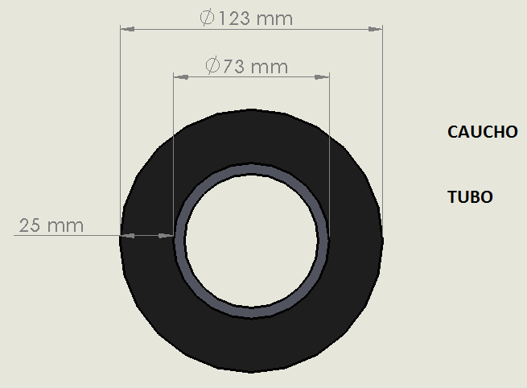
DIMENSIONAMIENTO DEL RODILLO DE PINTADO

Slide 40
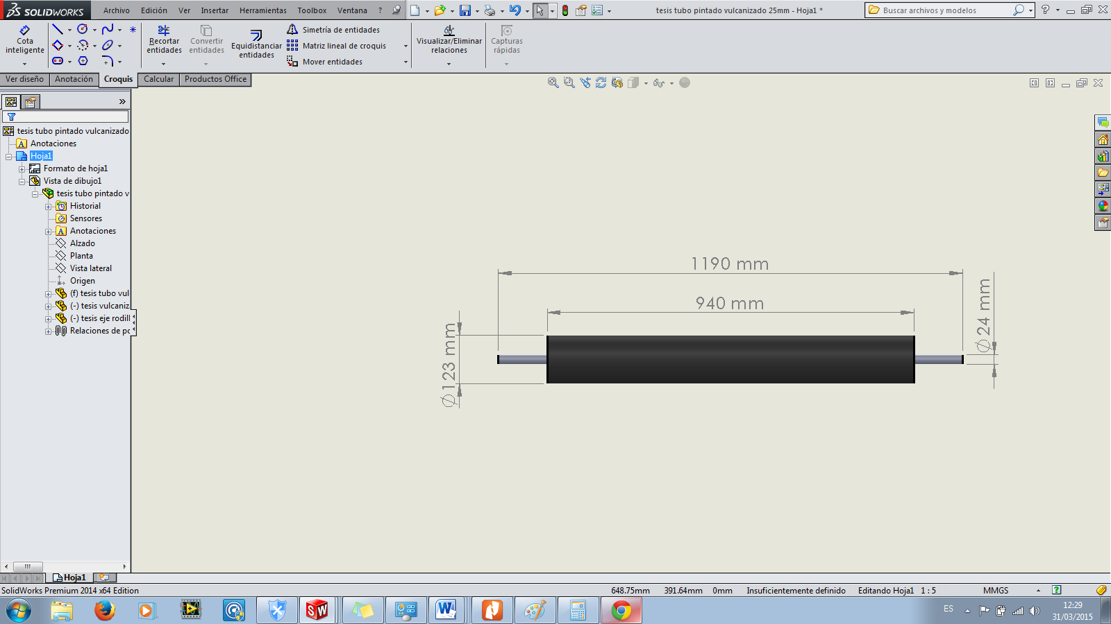
Dimensiones del rodillo de tinturado

Slide 41
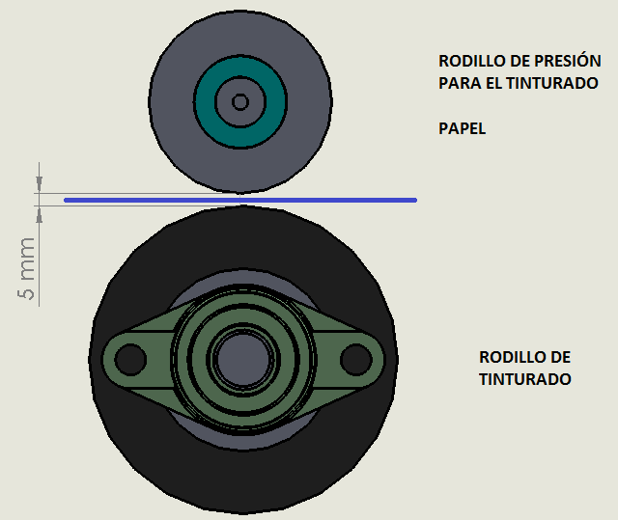
SELECCIÓN DEL PISTÓN DEL SISTEMA DE TINTURADO

Slide 42
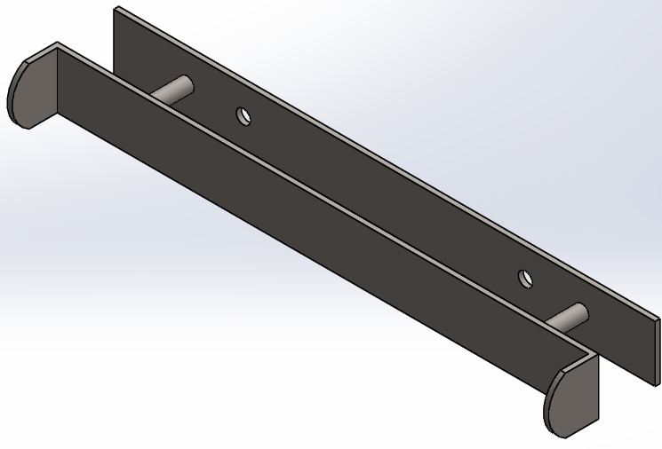
Pieza para soporte del rodillo de presión para el tinturado

Slide 43
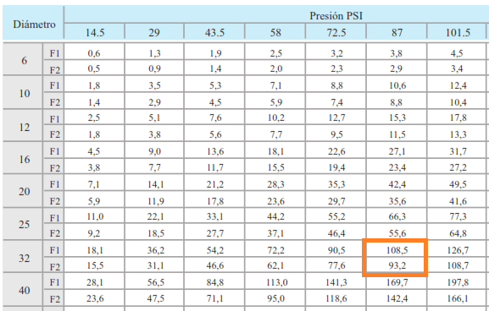
Catálogo airtac

Slide 44
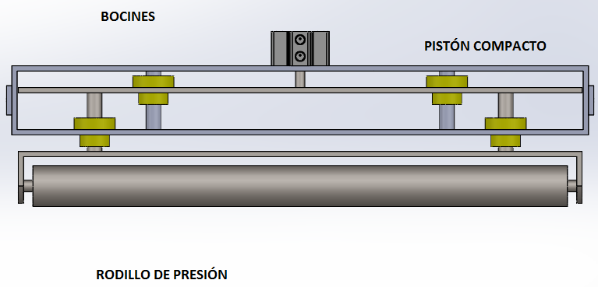
Mecanismo de presión para el tinturado

Slide 45
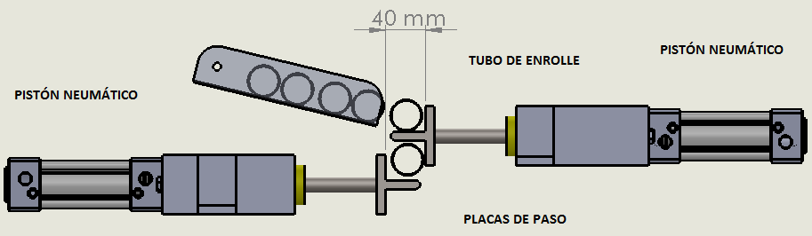
SELECCIÓN DE LOS PISTONES DEL SISTEMA DE DOSIFICACIÓN DE TUBOS

Slide 46
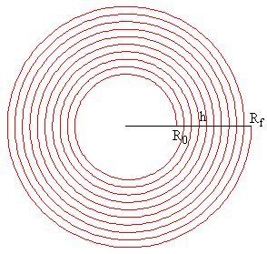
SELECCIÓN DEL MOTOR DE ENROLLE
Se sabe que para enrollar 3 m de papel tinturado el tubo de enrolle debe girar 27 veces y lo debe hacer en 15 segundos.

Slide 47
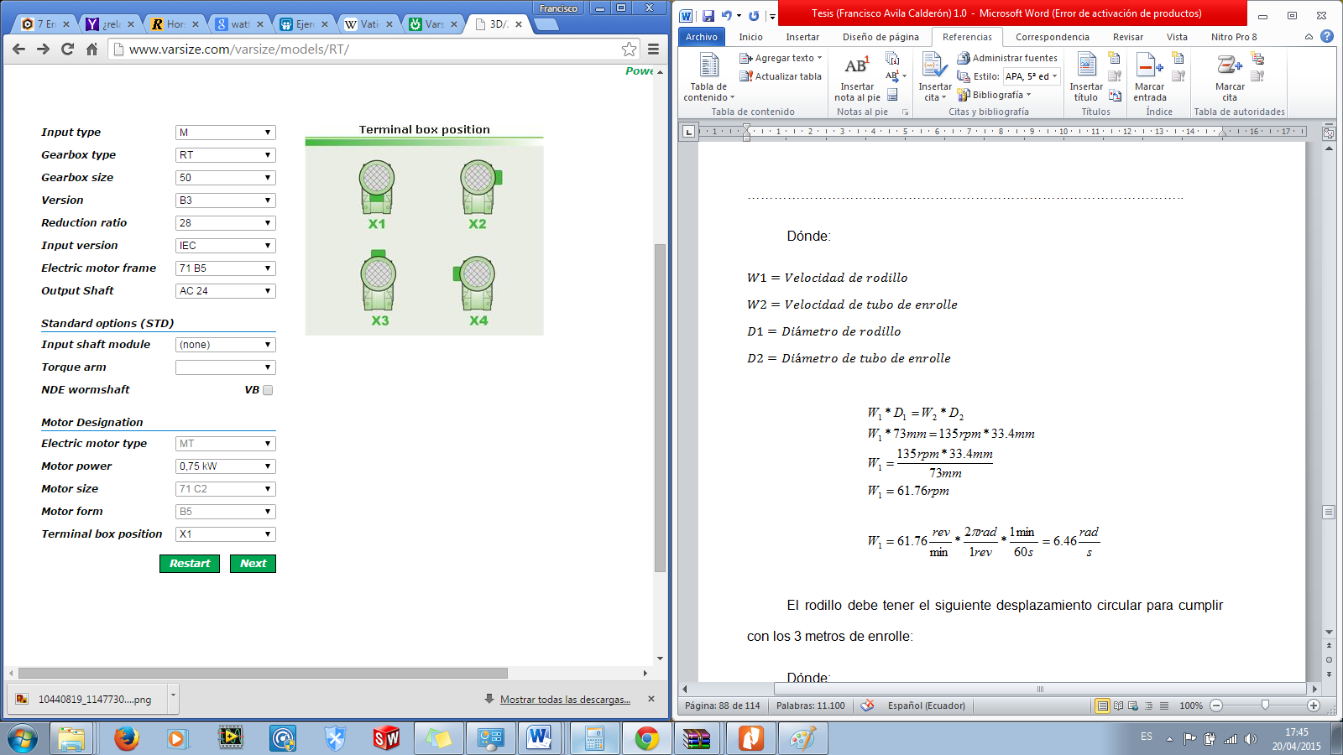
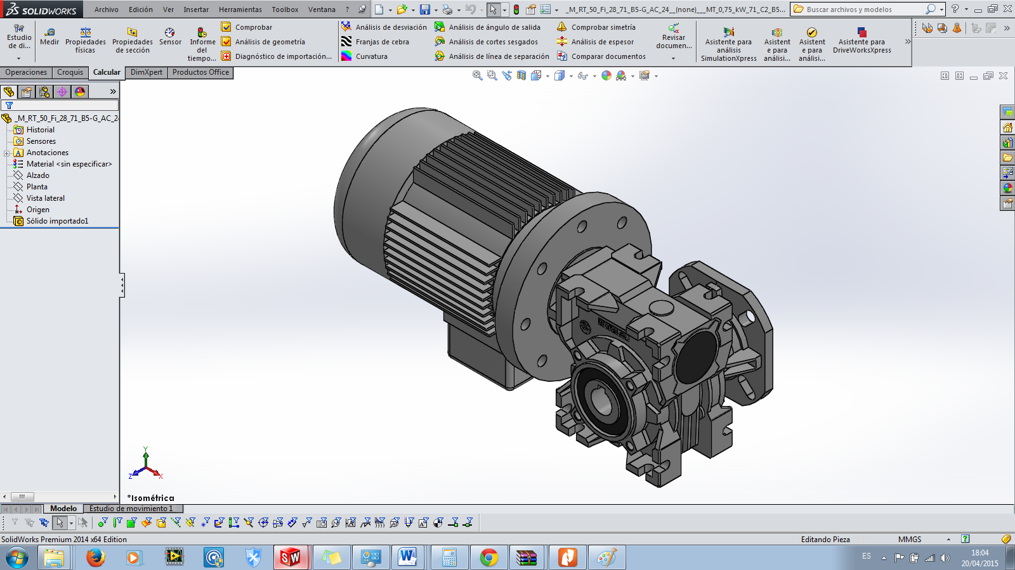

Slide 48
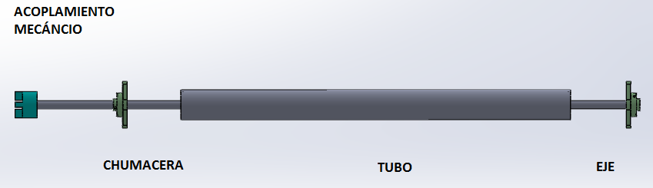
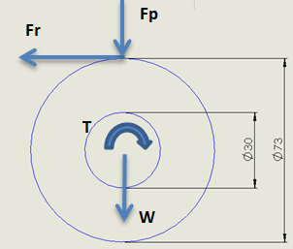
DISEÑO DEL EJE DEL RODILLO DE ENROLLE

Slide 49
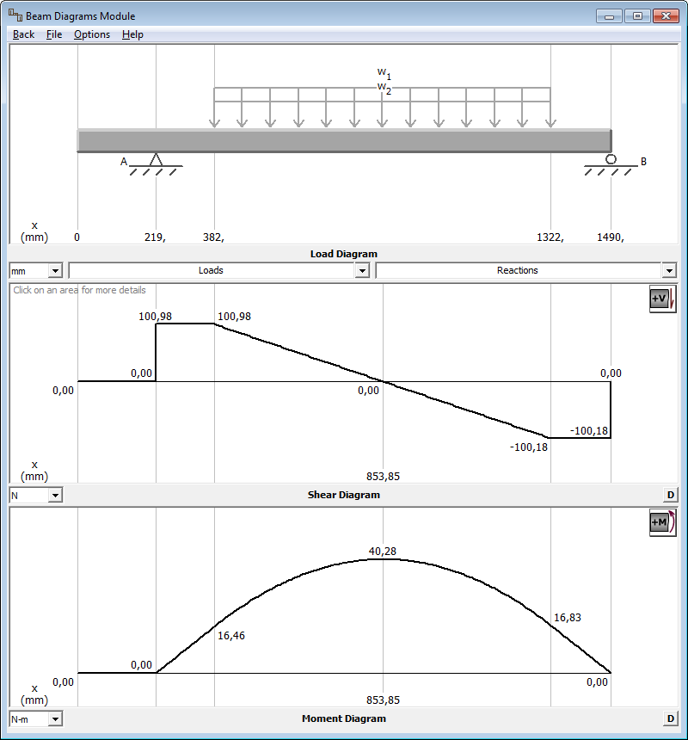
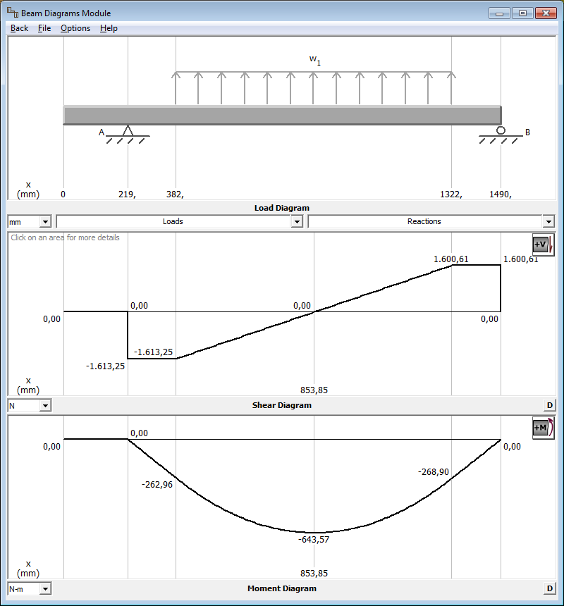
Diagrama de momentos y cortante planos yz xz

Slide 50
Se utilizó el criterio de ED-Goodman, y cuya ecuación es la siguiente
Este criterio es bueno para el diseño inicial, puesto que es simple y conservador. Con:
Como resultado obtenemos un diámetro de 43 mm, por motivos comerciales aproximamos a 45 mm.

Slide 51
Así, se puede encontrar los factores de seguridad para fatiga y fluencia respectivamente. Se aplica el criterio de Goodman modificado.

Slide 52
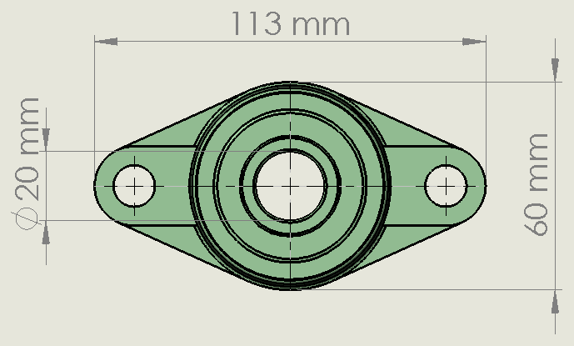

SELECCIÓN DE CHUMACERAS PARA EL RODILLO DE ENROLLE
Dónde:
$$fL = 4 Para sistemas de transmisión con motores de tipo medio$$
$fn=0.8 Para cojinetes de bolas y n=62 rpm$
$fH=1 Temperatura de servicio menor a 120°C$
UCFL 209
D = 45 mm
C = 31850N

Slide 53
DISEÑO ELÉCTRICO Y DE CONTROL
REQUERIMIENTOS ELÉCTRICOS
El cliente en su planta posee alimentación trifásica para sus procesos, por tal razón se solicitó que la presente máquina sea diseñada para trabajar con voltaje trifásico.
Actuadores eficientes y compactos.
Protecciones eléctricas para los actuadores (motores).
Protecciones eléctricas para el tablero eléctrico.

Slide 54
DISEÑO ELÉCTRICO Y DE CONTROL
REQUERIMIENTOS DE CONTROL
El proceso debe ser automático (PLC).
Sensores
Electroválvulas
Un HMI para que el operario pueda modificar los parámetros de trabajo de la máquina.
Control de temperatura independiente para el horno.
Variador de frecuencia para el motor principal (motor de 1hp).

Slide 55
SELECCIÓN DE LOS MOTORES ELÉCTRICOS
Se trabajará con motores trifásicos ya que son eficientes, estables, seguros y compactos, además la planta posee conexión trifásica para el funcionamiento de sus máquinas.
La potencia de los motores fue analizada en el capítulo mecánico donde se determinó un motor de 1hp para el proceso de enrolle y 2 motores de 0.25hp para el proceso de corte y de enrolle final.

Slide 56
DATOS TÉCNICOS DE LOS MOTORES SELECCIONADOS
 | Motor Trifásico (Enrolle) | Motor Trifásico (Enrolle final y Corte)
Marca | Motive | Motive
Tipo | 71B5 | 56B2
Caja reductora | 50B28 | -
Alimentación | Trifásica | Trifásica
Potencia | 0.74 kW (1 hp) | 0.14 kW (0.25 hp)
Voltaje | 220 V – 380 V | 220V – 380V
Velocidad nominal | 1700 rpm | 1700 rpm
Corriente nominal | 2.9 A | 0.9 A
Frecuencia | 60 Hz | 60 Hz
Eficiencia | 64% | 63.6%
Cos Φ | 0.69 | 0.69

Slide 57

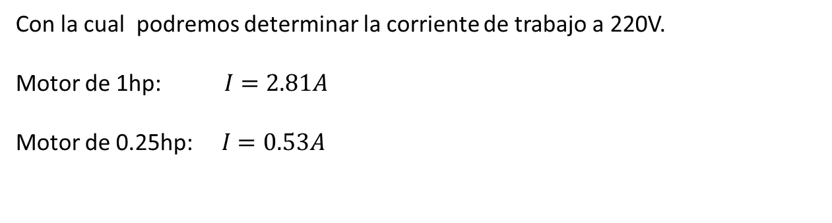
CÁLCULO DE PROTECCIONES PARA LOS MOTORES
Para el cálculo de las protecciones de los motores trifásicos es necesario aplicar la siguiente fórmula:
$$P=\sqrt{3}∗I∗V∗cosθ$$
Con la cual podremos determinar la corriente de trabajo a 220V.
Motor de 1hp: $I=2.81A$
Motor de 0.25hp: $I=0.53A$

Slide 58
MECANISMOS DE PROTECCIÓN Y SEGURIDAD
En todo circuito de motores debe existir al menos:
Un elemento que garantice el seccionamiento o la apertura del circuito, (interruptor)
Una protección automática contra cortocircuitos, (fusibles).
Un dispositivo para maniobras, (contactor).
Una protección contra sobre cargas, (relé térmico, variador de frecuencia).

Slide 59
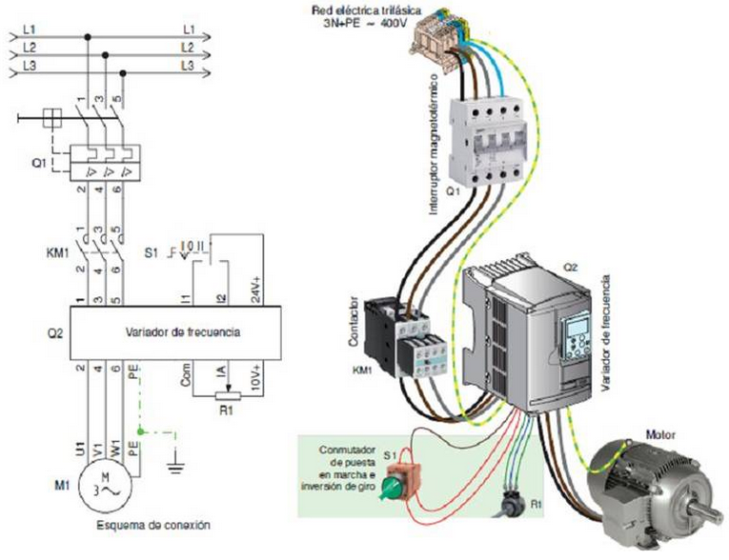
ESQUEMA DE INSTALACIÓN PARA UN MOTOR ELÉCTRICO

Slide 60
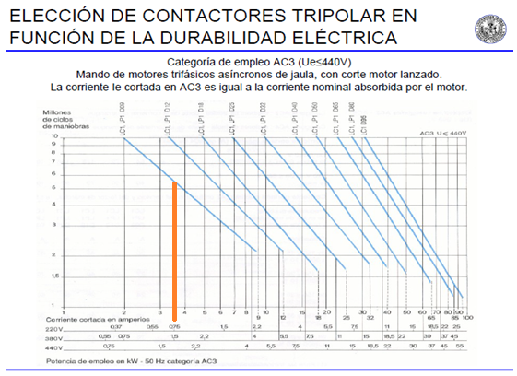

Slide 61
RELÉ TÉRMICO
El relé térmico es un elemento que protege al receptor contra sobre intensidades que siempre son inferiores a las intensidades de cortocircuito y que de tener una duración en el tiempo, podrían ser causa de riesgo de avería para el receptor.
REGULACIÓN Y SELECCIÓN DE RELÉS TÉRMICOS
La norma NEMA MG-1 es la que define el factor de servicio para motores y generadores, en la siguiente Figura el factor de servicio se asocia a cada potencia y velocidad.

Slide 62
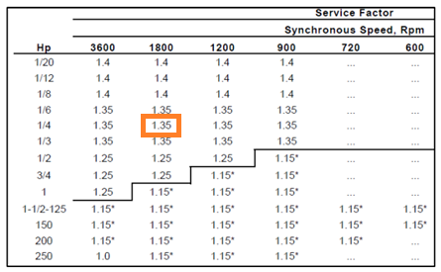

Slide 63

REGULACIÓN Y SELECCIÓN DE RELÉS TÉRMICOS
Para una potencia de 0.25 hp y una velocidad de 1800 rpm se tiene un factor de servicio de 1.35.
La corriente de regulación del relé térmico se lo determina con la siguiente ecuación:
$$Ir=In∗Fs$$
$$Ir=Corriente de regulación$$
$$In=Corriente nominal o corriente calculada$$
$$Fs=Factor de servicio$$

Slide 64

REGULACIÓN Y SELECCIÓN DE RELÉS TÉRMICOS
$$Ir=0.53A∗1.35$$
$$Ir=0.72A$$
La corriente de regulación es de 0.72 A, se seleccionó un relé térmico 3SR8-D1305 del catálogo de relés térmicos de la marca SASSIN.

Slide 65
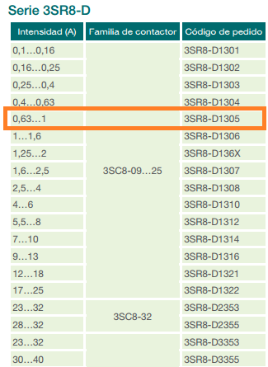

Slide 66
SELECCIÓN DEL VARIADOR DE FRECUENCIA
El variador de velocidad o frecuencia se lo selecciona dependiendo de la potencia del motor, en este caso para el motor de 1 hp utilizamos un variador de 1hp.
Se seleccionó un variador de frecuencia KE300X-0R7G-S2 para el motor de 1 hp de potencia.

Slide 67
Tipo | Motor correspondiente |  | Corriente nominal de entrada (A) | Corriente nominal de salida (A)
 | kW | HP
KE300X-0R4G-S2 | 0.4 | 0.5 | 5.4 | 2.3
KE300X-0R7G-S2 | 0.75 | 1 | 8.2 | 4
KE300X-1R5G-S2 | 1.5 | 2 | 14 | 7

Slide 68
SELECCIÓN DEL PLC
Hay varios aspectos a tomar en cuenta al momento de escoger un PLC, entre los más importantes tenemos:
Número de entradas/salidas
Escalabilidad
Comunicación
Precio
A continuación se indica el número de actuadores (salidas) de la máquina y el número de sensores (entradas) necesarios.

Slide 69
SALIDAS DEL PLC
ENTRADAS DEL PLC
Nombre | Descripción | Cantidad
Motor eléctrico | Motores trifásicos de 1hp y 0.25hp | 3
Cilindro neumático | Cilindros de doble efecto | 8
Resistencias eléctricas | Actuadores utilizados en el horno | 1
 | Total | 12
Nombre | Descripción | Cantidad
Fines de carrera | Sensores magnéticos para cilindros neumáticos | 12
Encoder | Sensor para determinar número de revoluciones | 1
Termocupla | Sensor para control del horno | 1
 | Total | 14

Slide 70
SELECCIÓN DEL PLC
Se ha seleccionado un PLC de la marca XINJE ya que son seguros, robustos, compactos y de bajo costo, en caso de ampliar el número de entradas y salidas estos pueden manejar módulos de expansión, además pueden comunicarse con un HMI en caso de ser necesario.
El PLC XINJE XC3-32R posee 18 entradas digitales y 14 salidas digitales con lo cual satisface el número de entradas y salidas requeridas por el sistema, en la

Slide 71
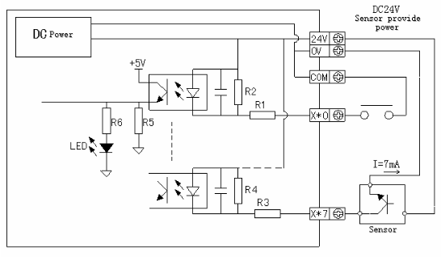
CONEXIÓN DE ENTRADAS AL PLC

Slide 72
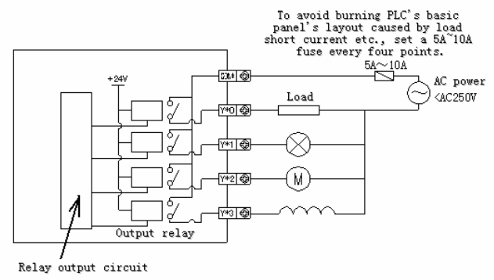
CONEXIÓN DE SALIDAS DEL PLC

Slide 73
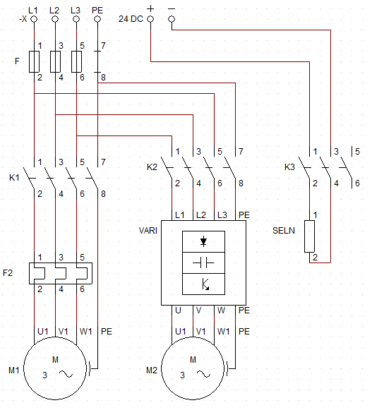
CIRCUITO DE POTENCIA DE SALIDA DEL PLC

Slide 74
PROGRAMACIÓN DEL PLC
Para el PLC XINJE se utilizará el software XC Series Program Tool, para efectos de simulación el programa será realizado en MicroWin Step7 y FESTO FluidSIM, la programación es la misma con la diferencia que en el programa para el PLC se aumentarán registros y memorias para la interacción con el HMI,

Slide 75

SOFTWARE XC Series Program Tool

Slide 76
SELECCIÓN DE SENSORES MAGNÉTICOS
Los sensores magnéticos serán utilizados como fines de carrera de los cilindros neumáticos, estos cilindros serán de la marca Airtac al igual que los sensores, en
Nombre | Interruptor magnético
Modelo | Cs1-f
Tipo | Airtac Cs1-f
Carga aplicable | Relé de PLC
Voltaje de trabajo | 24 V DC, 100 V AC
Corriente de trabajo | 60 mA DC, 50 mA AC
Indicador | Led rojo
Longitud de cable | 2 m

Slide 77
SELECCIÓN DE TERMOCUPLA
La termocupla estará conectada al control de temperatura del horno eléctrico, se seleccionó una termocupla tipo J por su rango de temperatura.
Tipo | Cable + Aleación | Cable - Aleación | Temperatura °C | Voltaje Máximo V DC
J | Hierro | Cobre/Níquel | (-180 a 750) | 42.2
K | Níquel/Cromo | Níquel/Aluminio | (-180 a 1375) | 54.8
T | Cobre | Cobre/Níquel | (-250 a 400) | 20.8
R | 87% Platino y 13% Rodio | 100%Platino | (0 a 1767) | 21.09
S | 90%Platino y 10% Rodio | 100%Paltino | (0 a 1767) | 18.68
B | 70% Platino y 30% Rodio | 94%Platino y 6%Rodio | (0 a 1820) | 13.81

Slide 78
SELECCIÓN DEL ENCODER
El encoder va a estar conectado al eje del motor de enrolle para monitorear el largo de papel enrollado, se contarán los pulsos generados para que cuando cumpla la condición interna del PLC el programa pase a la siguiente instrucción.
Marca | SAHFT
Código | S400BD
Tipo | Encoder rotatorio
Pulsos por revolución | 400 PPR
Voltaje | 12 – 24 VDC
Diámetro del eje | 6mm
Extensión del cable | 2m

Slide 79
SELCCIÓN DEL HMI
El OP 320 es un mini HMI para el PLC XINJE, que supervisa y modifica el valor y estado de registro o relé dentro del PLC.
Ítem | Especificación
Voltaje de entrada | DC 20V – DC 28V
Consumo de energía | Menos que 4W(TYP2.0W)
Corte de energía permitido | Menos que 20ms
Voltaje de resistencia | AC 1000V – 10MA 1 minuto (entre señal y tierra)
Resistencia del ruido | DC 500V acerca 10MΩ (entre señal y tierra)

Slide 80

PROGRAMACIÓN DEL HMI
para programarla se utilizará el software OP20 Edit Tool, el cual permitirá relacionar al PLC con los pulsadores de la pantalla.

Slide 81
MAPA DE NAVEGACIÓN DEL HMI
Carátula
Menú Principal
Inicio de Proceso
Comprobación Neumática
Comprobación
Eléctrica
P. Pintado
P. Dosif.1
P.Dosif.2
Longitud de
Trabajo
P. Apriete
Flautin
P. Arrastre
P. Expulsión
P. Freno
Horno
Motor de Enrolle
Motor de Corte
Motor Enrolle Final

Slide 82
CONTROL DE TEMPERATURA
Se utilizará un control de temperatura para el horno eléctrico, el mismo que encenderá o apagará las resistencias eléctricas para que no se sobrepase la temperatura máxima de trabajo (300 °C).
Marca | AUTONICS
Termocupla | TC4S
Temperatura de operación | (-10°C a 50°C)
Voltaje | 220v

Slide 83

SELECCIÓN DE RESISTENCIAS ELÉCTRICAS
La fuente de alimentación eléctrica utilizada es trifásica, la potencia de la resistencia está dada por la expresión:
$$PT=Potencia total$$
$$VL=Voltaje de línea$$
$$IL=Corriente de línea$$
$$Cosφ=Factor de potencia$$

Slide 84


SELECCIÓN DE RESISTENCIAS ELÉCTRICAS
La conexión de las resistencias es una conexión delta, como es una carga equilibrada y puramente resistiva el Cos$φ$=1.

Slide 85

SELECCIÓN DE RESISTENCIAS ELÉCTRICAS
La temperatura de combustión del papel es de 233 °C, el horno tendrá las siguientes especificaciones:
$$Potencai del horno=2200W$$
$$Tensión=220V$$
$$Temperatura de trabajo=300°C$$

Slide 86
SELECCIÓN DE RESISTENCIAS ELÉCTRICAS
Para cumplir con los requerimientos de potencia del horno, las resistencias eléctricas deben tener como mínimo.

Slide 87

CIRCUITO ELÉCTRICO Y DE MANDO DEL HORNO

Slide 88
SELECCIÓN DE ELECTROVÁLVULAS
Se han seleccionado electroválvulas 5/2 con retronó por muelle para el pilotaje de los cilindros neumáticos de doble efecto, y de solenoide a 220 V AC, de la marca Airtac.
Estado | Voltaje | Presión de trabajo | Paso de flujo
Normalmente cerrada | 100-220 V AC | 0.15 – 0.8 MPa | mm

Slide 89

DISTRIBUCIÓN DEL TABLERO ELÉCTRICO

Slide 90
SECUENCIA DE FUNCIONAMIENTO
A continuación se describe la secuencia del proceso mediante un diagrama de flujo.
SALIDAS
Nombre | Dirección PLC | Memoria relacionada al HMI
Horno eléctrico | Y0 | M380
Motor de enrolle | Y1 | M381
Motor de corte | Y2 | M382
Motor de enrolle final | Y3 | M383
Pistón de freno | Y4 | M384
Pistón dosificador 1 | Y5 | M385
Pistón dosificador 2 | Y6 | M386
Pistón de pintado | Y7 | M387
Pistón de apriete | Y8 | M388
Pistón de cambio de posición | Y9 | M389
Pistón de expulsión | Y10 | M390
Flautín | Y11 | M391

Slide 91
CIRCUITO NEUMÁTICO DE LA SIMULACIÓN

Slide 92

DIAGRAMA DE FASE DEL PROCESO

Slide 93

MÁQUINA TERMINADA

Slide 94

ESQUEMA PARA SIMULACIÓN

Slide 95
PROGRAMA PLC XINJE
VIDEO DE LA SIMULACIÓN

Slide 96
CONCLUSIONES
El diseño de una máquina tinturadora, secadora y enrolladora de papel para la producción de serpentinas para la empresa EMPACMACHINE es un aporte en el área de investigación de máquinas bobinadoras y tinturadoras, abierta por la empresa para dar cumplimiento a las necesidades del cliente, el presente trabajo sirve a EMPACMACHINE para iniciar con la construcción de la máquina.
Se dimensionaron y seleccionaron los elementos mecánicos, electrónicos y eléctricos, utilizando catálogos de distribuidores y fabricantes nacionales.

Slide 97
CONCLUSIONES
Se diseñaron las partes mecánicas, analizando el trabajo a realizar por cada una, todas están descritas en sus respectivos planos constructivos para efectos de fabricación.
La programación fue realizada para cumplir la secuencia del proceso, el programa consta de las seguridades pertinentes, a través del HMI se pude modificar los parámetros de operación y revisar el funcionamiento de cada actuador en el modo de mantenimiento.

Slide 98
CONCLUSIONES
En la simulación se comprobó que el programa realizado satisface en su totalidad la secuencia de funcionamiento del proceso de manera cíclica.
Con el análisis de costos realizado la empresa EMPACMACHINE tiene claro el valor a invertir en el desarrollo de la máquina y la ganancia que esta le puede generar que es $ 4500.
La máquina tendrá la capacidad de realizar 1000 rollos de papel tinturado en 8 horas , de esta manera se supera el 50% de aumento en la producción, que es uno de los requerimiento del cliente.

Slide 99
RECOMENDACIONES
El programa realizado puede ser modificado, en caso que se desee llevar un monitoreo de la cantidad de rollos producidos
Se recomienda que todos los pistones neumáticos tengan reguladores de caudal para tener un mejor control de cada uno durante la calibración de la máquina.

Slide 100
RECOMENDACIONES
Se recomienda un sistema de alimentación constante de tinta en la bandeja de pintura para que no se lo haga de forma manual cada que está se vacíe.
Es recomendable lavar el rodillo vulcanizado una vez terminado el proceso para evitar que residuos de pintura tapen los poros del caucho y pierda absorción.

Slide 101
GRACIAS POR SU ATENCIÓN

